Slide 1

LINGUAGEM RUBY
Nomes: Fábio França
Rebeca Santos

Slide 2
HISTÓRIA DA LINGUAGEM
Desenvolvida no Japão por Yukihiro Matsumo em 1995, o Ruby é a união das linguagens favoritas de seu criador. São elas:
  Perl, Smalltalk, Eiffel, Ada e Lisp.
Mais poderosa do que Perl, e mais orientada a objetos do que Python.
Escrita em C
Equilibra a programação funcional com a programação imperativa.

Slide 3
CARACTERÍSTICAS
Linguagem interpretada;
Orientada à objetos;
Portável;
Trabalha com herança, classes, métodos, polimorfismo e escalonamento;
Sintaxe relativamente simples e de fácil compreensão;
Tipagem dinâmica mas forte;
A sintaxe é enxuta, quase não havendo necessidade de colchetes e outros caracteres;
Linguagem de propósito geral

Slide 4
EXPRESSIVIDADE E MÉTODOS
● Os parênteses são opcionais nas chamadas de método
  radio.play favorite_song
  person.add_parents father, mother
● Métodos que retornam true ou false terminam com uma interrogação em seu
nome
  radio.has? favorite_song
● Métodos que alteram o objeto que foi chamado terminam com uma
exclamação (Método Perigoso)
  foo = "DOWNCASE"
  foo.downcase # => returns a new string
  foo.downcase! # => modifies the foo object

Slide 5
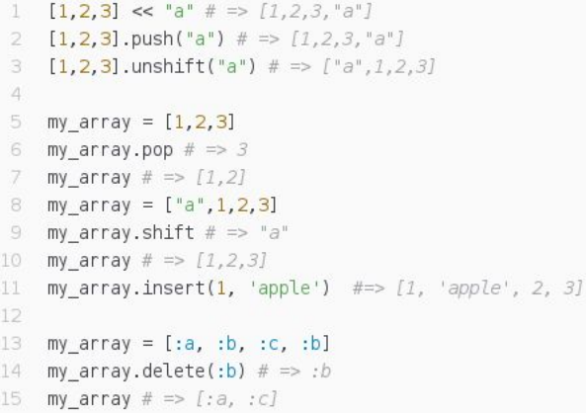
Array – Manipulação de Elementos

Slide 6
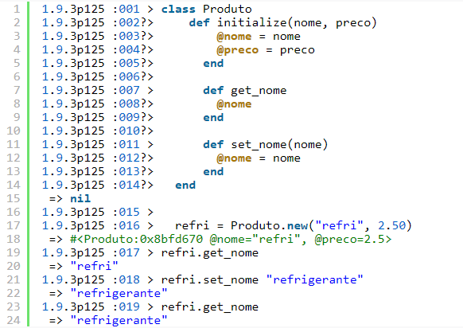
METAPROGRAMAÇÃO
Para ler/alterar os valores das variáveis de instâncias no java existe getters e setters que são métodos para ler/alterar valores das variáveis. Em ruby é possíviel fazer da mesma maneira.

Slide 7
BIBLIOGRAFIA
https://www.ruby-lang.org/pt/about/https://www.devmedia.com.br/conhecendo-a-linguagem-ruby/8226
https://brizeno.wordpress.com/2012/03/27/metaprogramacao-em-ruby/
https://www.inf.ufes.br/~vitorsouza/wp-content/uploads/teaching-lp-20142-seminario-ruby.pdf
https://www.ime.usp.br/~esposte/documents/aula-ruby/aula01/Aula01.pdf

